Slide 2
4m 3m 2m 1m

Slide 3
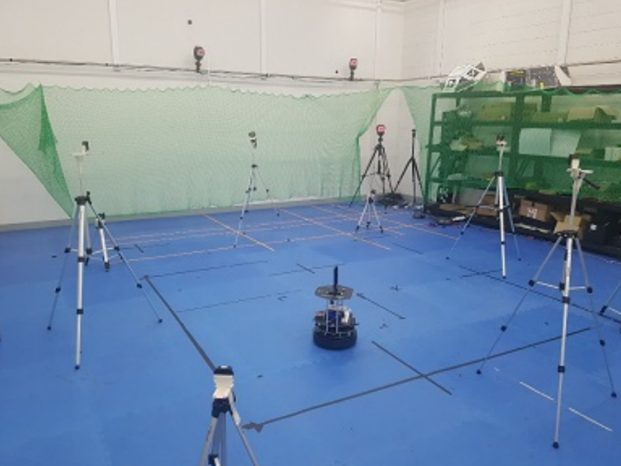
Anchor Node(AN)
Tag Node(TN)

